Slide 1

Муниципальное бюджетное дошкольное образовательное учреждение
«Детский сад комбинированного вида№5 «Золотая рыбка» г. Щёлкино»
Ленинского района Республики Крым
ПОЗНАВАТЕЛЬНО ТВОРЧЕСКИЙ ПРОЕКТ
«МЫ - ЭКОЛЯТА,ЗАЩИТНИКИ ПРИРОДЫ !»
Составили: Воспитатели логопедической группы №3(2)
Романюк Н.Ю., Сизова К.О.
Учитель -логопед Пермякова Е.А.
Апрель 2026 г.

Slide 2
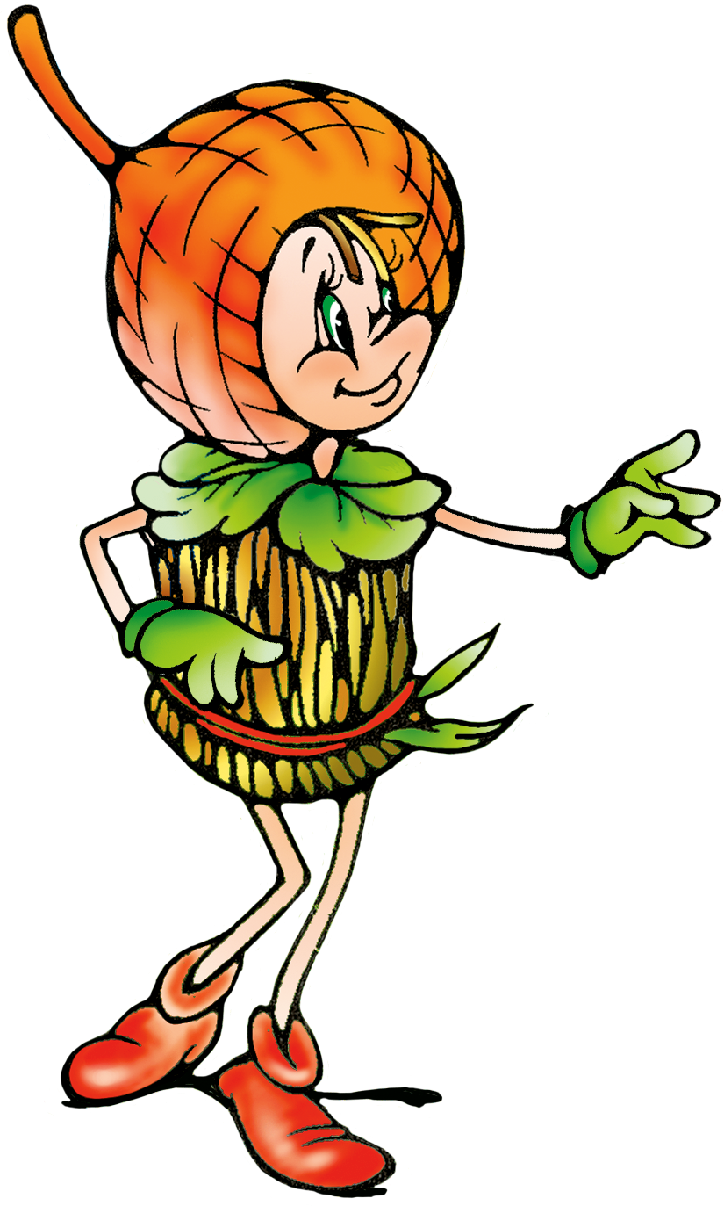
Вид проекта: групповой.
Тип проекта: познавательно-твоческий, исследовательский.
Продолжительность: краткосрочный (20.04.26-29.04.26)
Возраст: 6-7лет
Участники: дети подготовительной группы №3(2), воспитатели, логопед, родители.
Цель : Формирование экологической грамотности детей, бережного отношения к природе и окружающему миру.
Задачи : - Формировать экологическую воспитанность у дошкольников.
- Расширять и систематизировать знания о растительном и животном мире родного края.
- Развивать у детей :- экологические представления, правила поведения в природе и знания о ценности природы. трудовые умения детей;
-эмоциональную восприимчивость к миру природы гуманистическое отношение, интерес, стремление любить и охранять природу.
-взаимопонимание и взаимопомощь между детьми, педагогами, родителями, потребность в постоянном саморазвитии экологической культуры.
-воображение, речь, фантазию, умения анализировать, сравнивать и обобщать
-умение передавать свои чувства от общения с природой в рисунках и поделках; мелкую моторику, творческие умения и навыки через занятия по изо деятельности.
- Воспитывать эмоционально-позитивный опыт общения с природой.
- Привлекать родителей к совместной деятельности по теме проекта.
Предполагаемые результаты:
У детей повысился :
-познавательный интерес к миру природы;
-уровень знаний по экологии;
-уровень наблюдательности, экспериментирования, умения подводить итоги, делать выводы.
- Обогатился словарь детей по теме ;
-Пополнилась развивающая среда в группе;

Slide 3
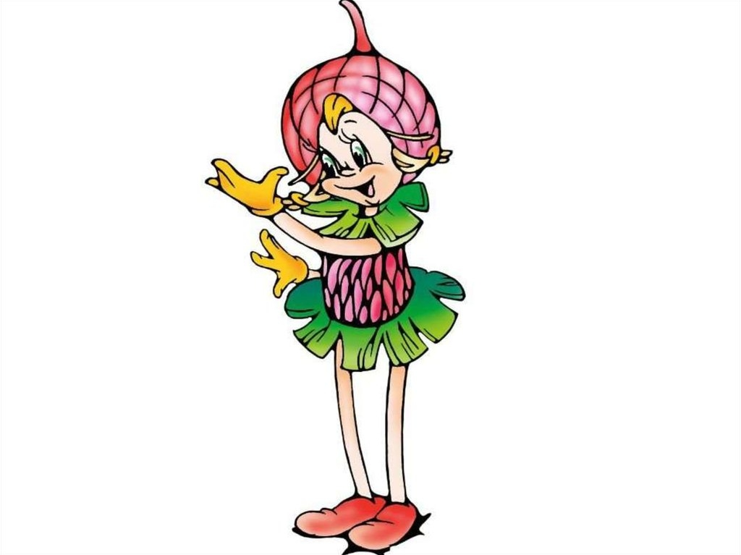
Актуальность проекта:
«Человек стал человеком, когда услышал шепот листьев и песню кузнечика, журчание весеннего ручья…»
В. А. Сухомлинский.
В современном мире проблемы экологического воспитания стали очень важны и вышли на первый план, и им уделяют все больше и больше внимания. Почему эти проблемы стали актуальными? Причина – в деятельности человека в природе, часто расточительная, безграмотная, безответственная с экологической точки зрения, ведущая к нарушению экологического баланса на всей планете.
В 5-7 лет дошкольник проявляет активный интерес к окружающей его природе, погодным условиям, изменениям в природе. В этот период закладываются основы личности, в том числе положительное отношение к природе, окружающему миру. Поэтому очень важно разбудить у дошкольников интерес к живой природе, воспитывать любовь к ней, научить беречь окружающий мир.
Воспитание бережного и заботливого отношения к живой и неживой природе возможно тогда, когда дети будут располагать хотя бы элементарными знаниями о природе, овладеют несложными способами выращивания растений, ухода за животными. Вся нравственная направленность ребёнка должна быть ориентирована на развитие таких чувств и состояний, как любовь и переживание.
Для решения этой организационной задачи на каждом этапе экологического образования и воспитания необходимы новые инновационные инструменты, программы, проекты, формы, методы, подходы, приёмы, решения, технологии и мероприятия.
Экологический творческий проект «Мы –Эколята, защитники природы » поможет ребёнку самоопределиться в построении взаимоотношений с природой и окружающим его миром, воспитанию у детей потребности принимать активное участие в природоохранной и экологической деятельности; позволит расширить общий кругозор детей и способствовать развитию их творческих способностей.

Slide 4
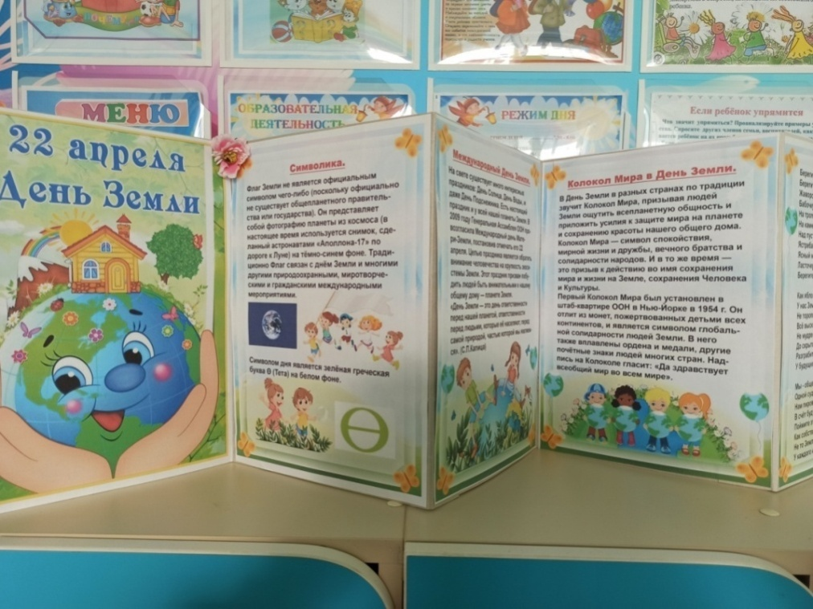
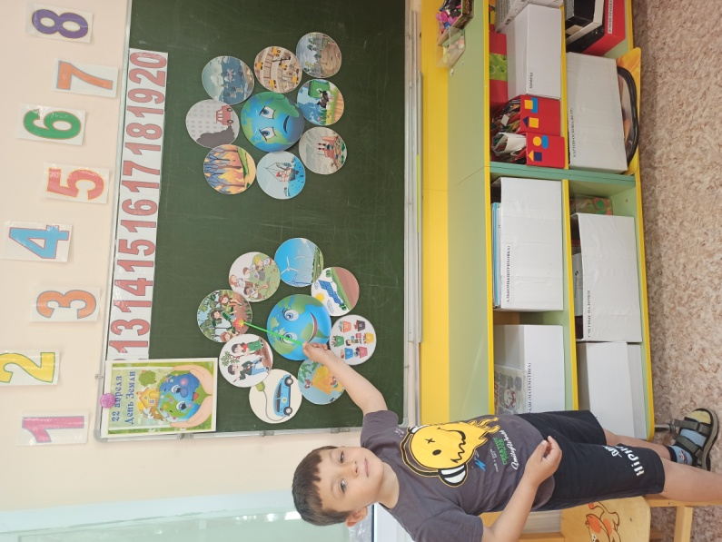
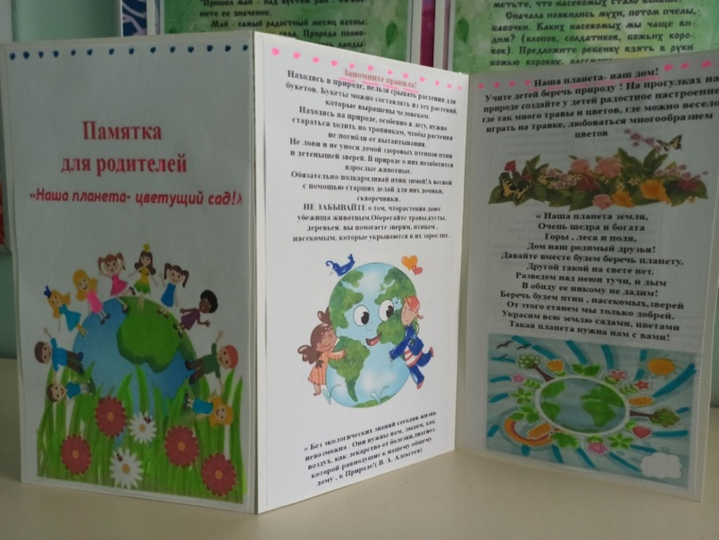
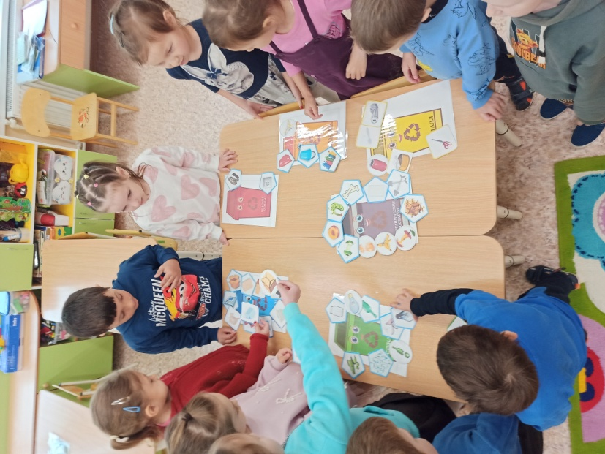
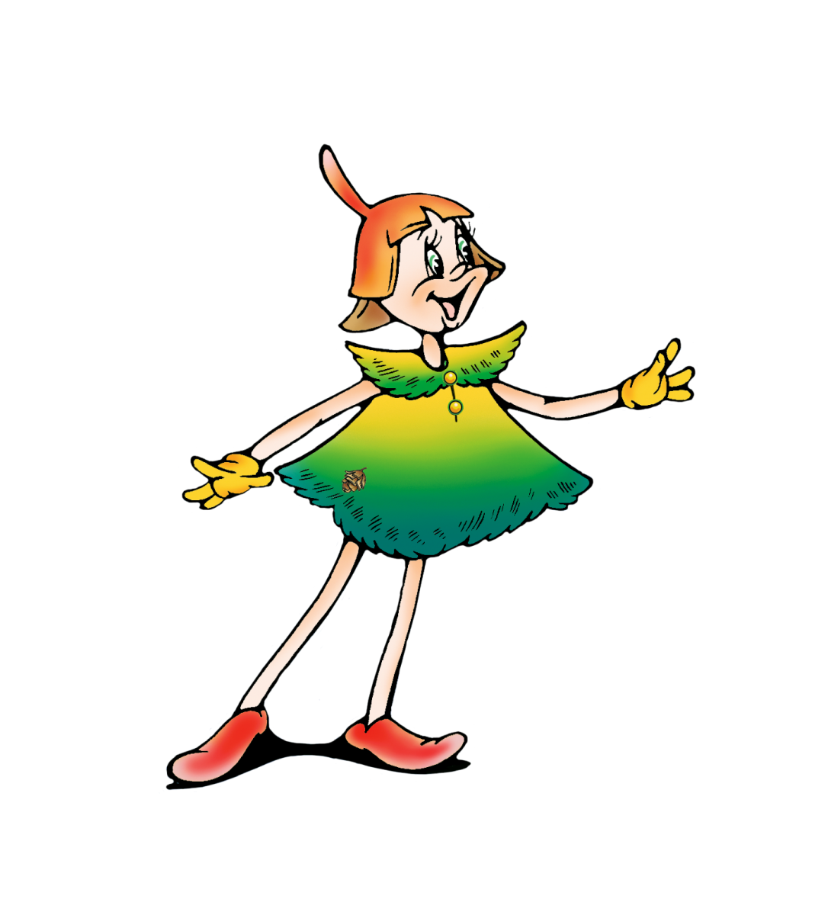
ФОТООТЧЕТ
Информационный материал Д.И. «Бережем планету» в родительском уголке:

Slide 5
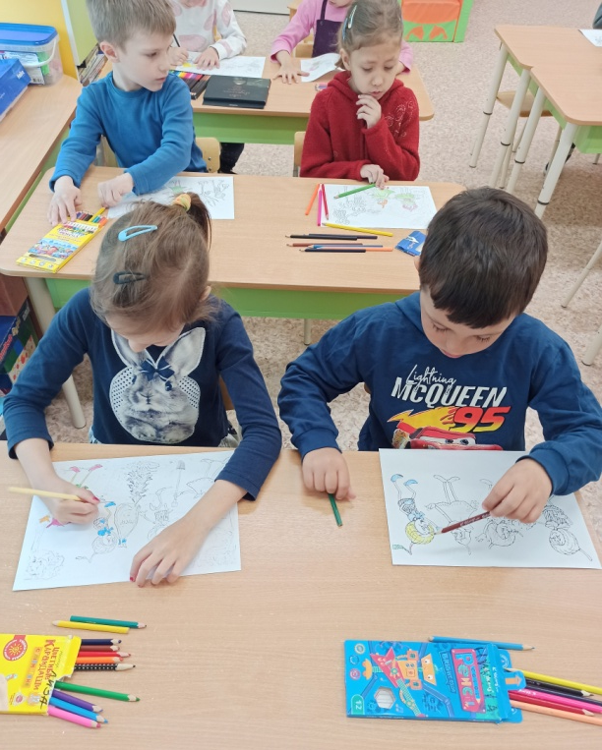
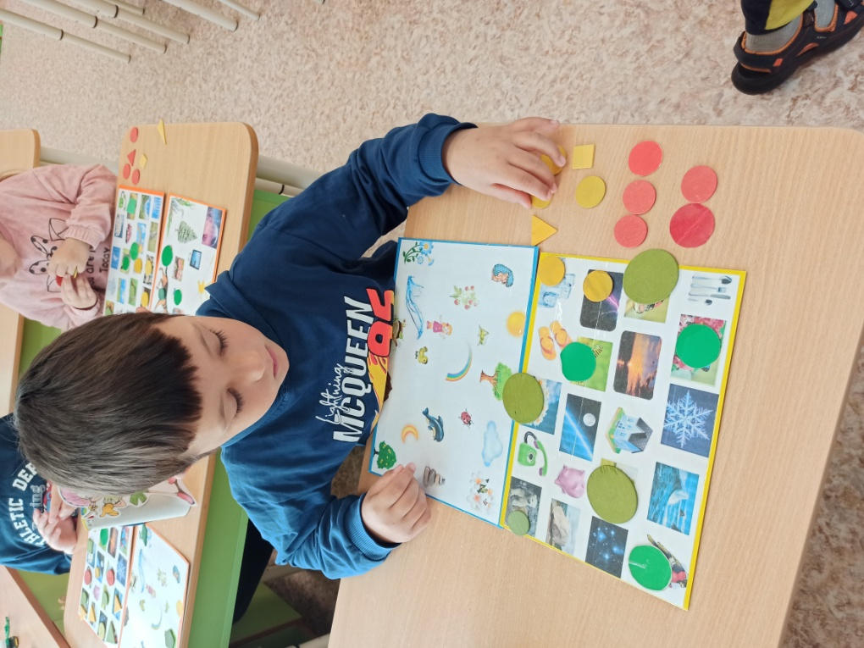
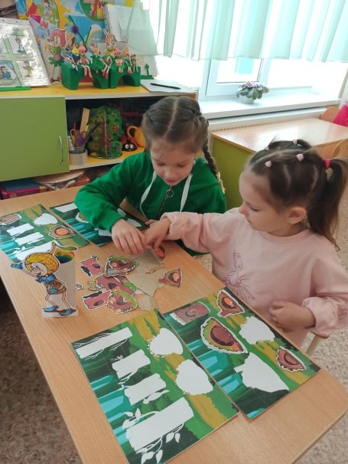
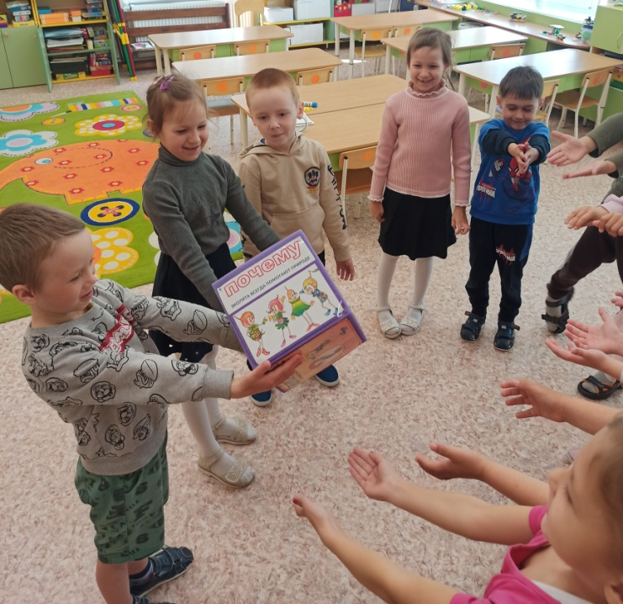
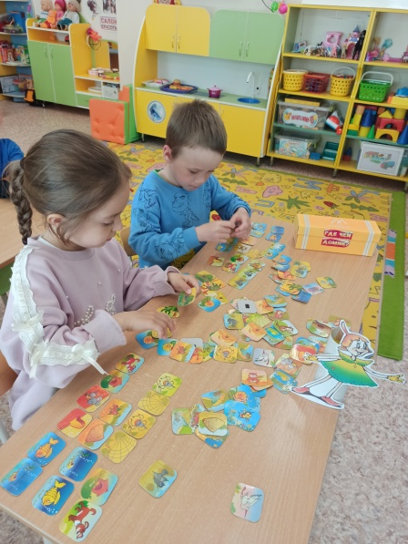
Экологические задания от Эколят:
«Рисуем природу». «Природа живая, неживая», Игры с кубиком Блума

Slide 6
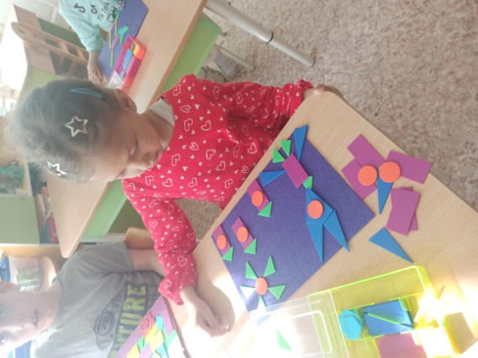
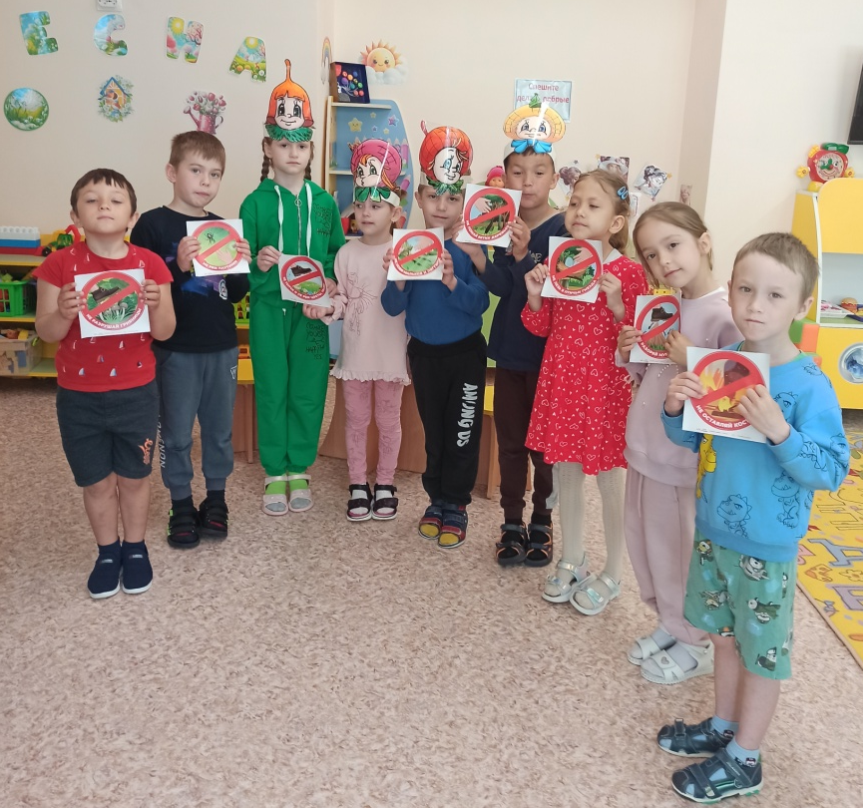
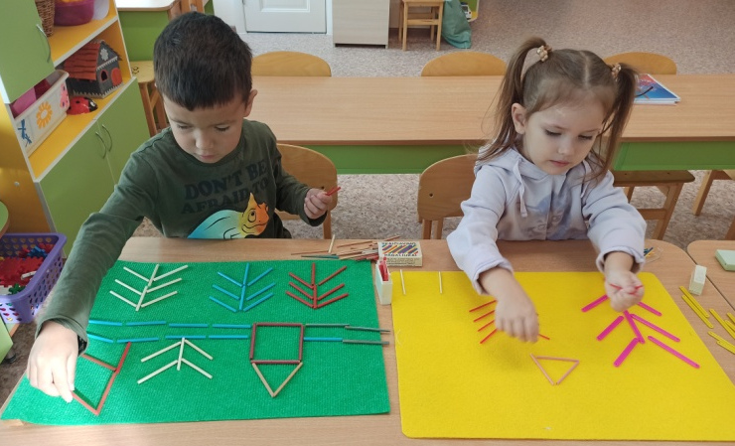
Моделирование природы. Д.и. «Правила мы знаем!(Безопасность в природе)

Slide 7
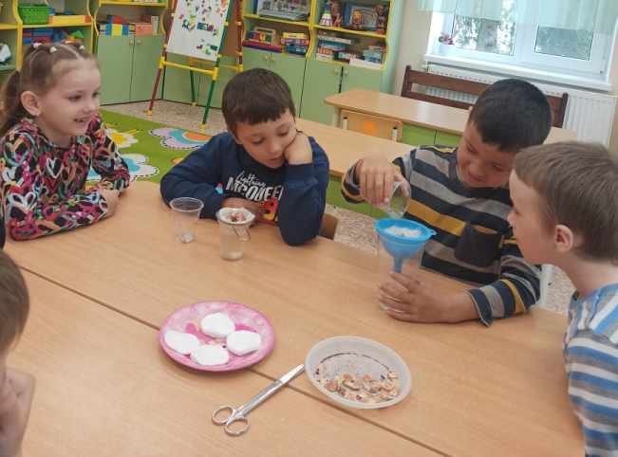
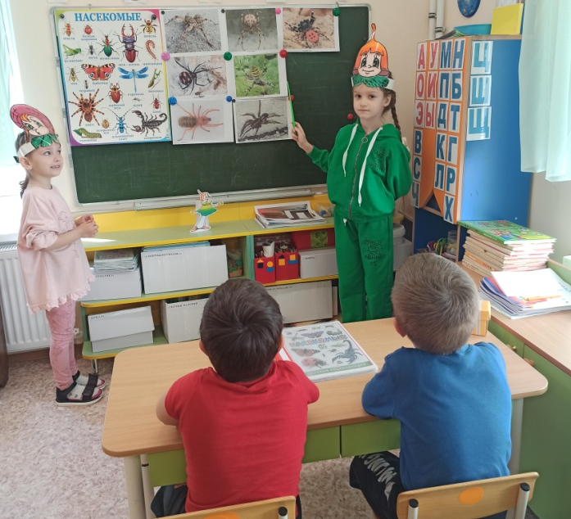
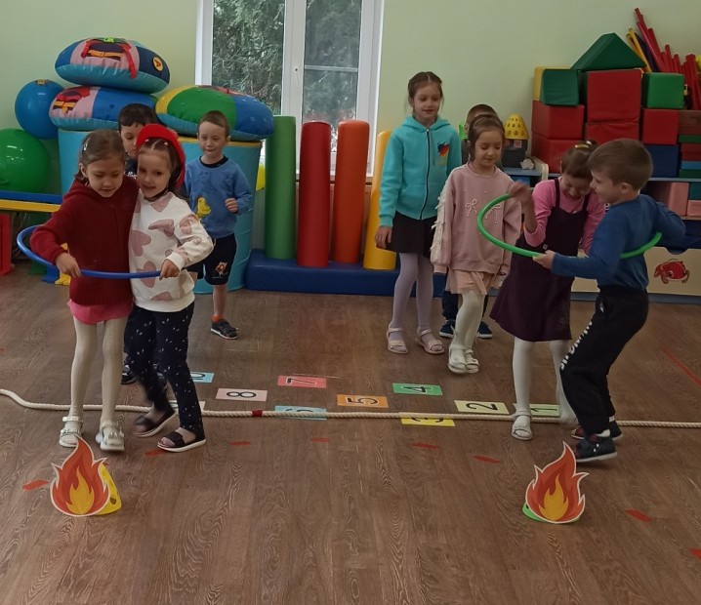
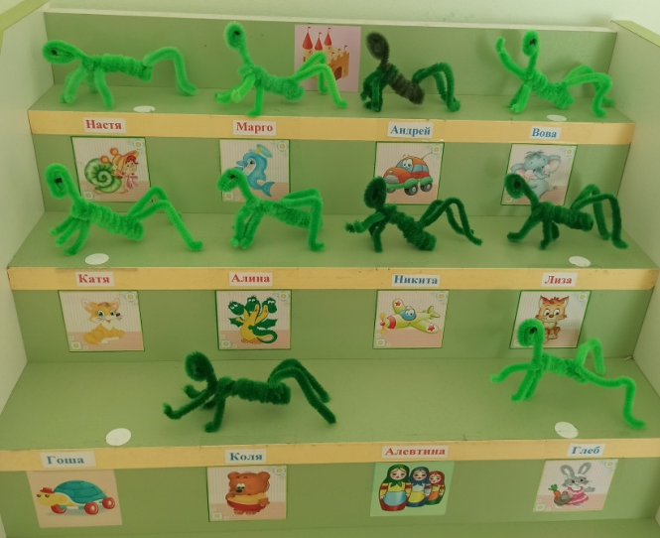
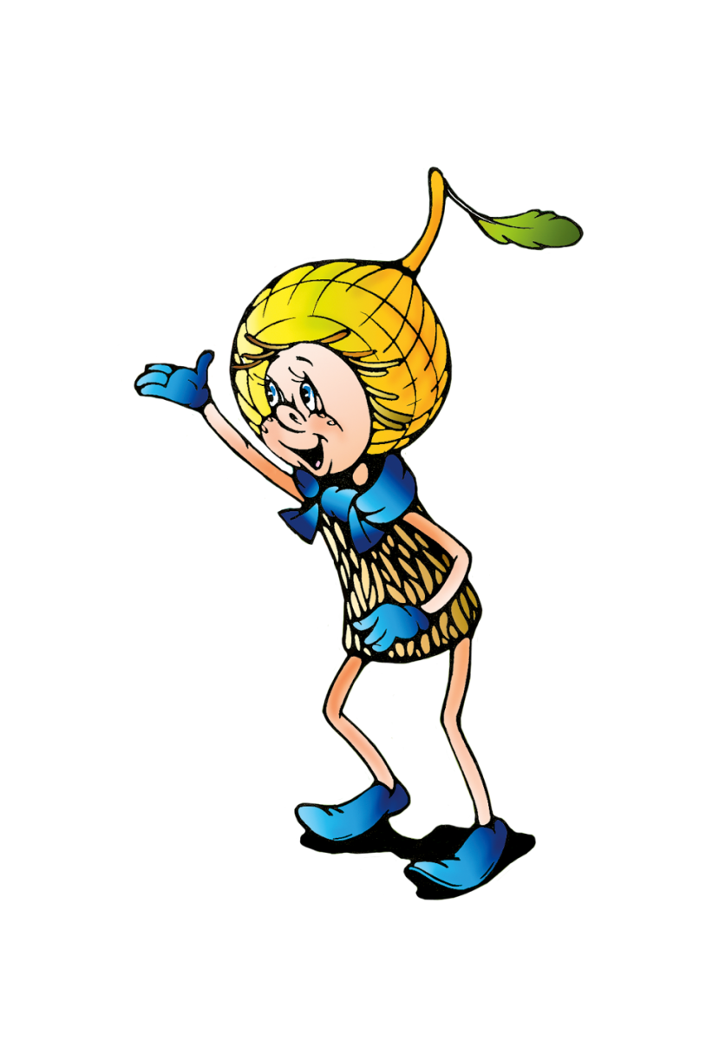
«Такие разные насекомые» Подвижные игры..
«Фильтруем воду»

Slide 8
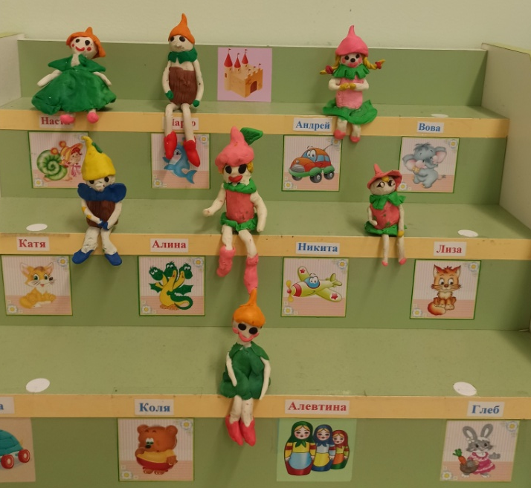
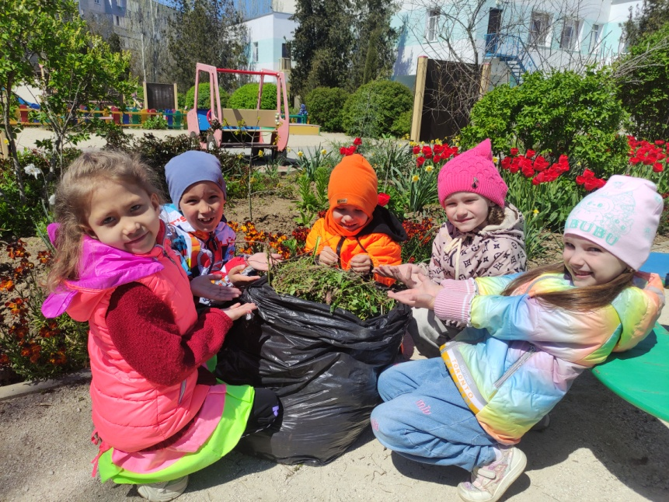
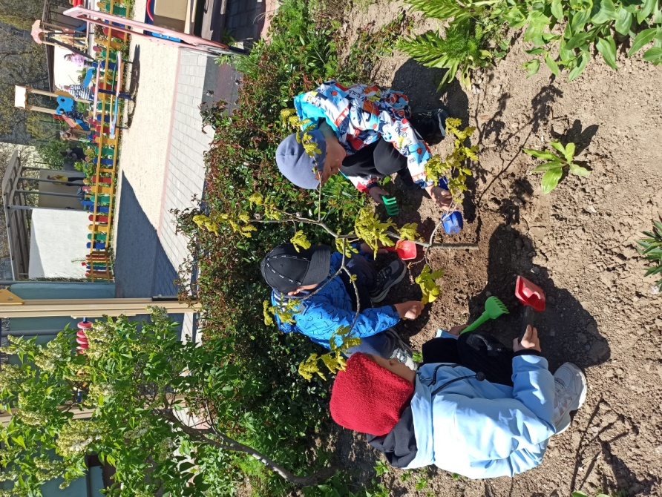
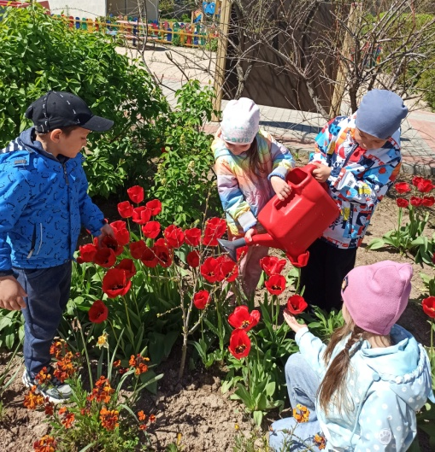
«Эколята»

Slide 9
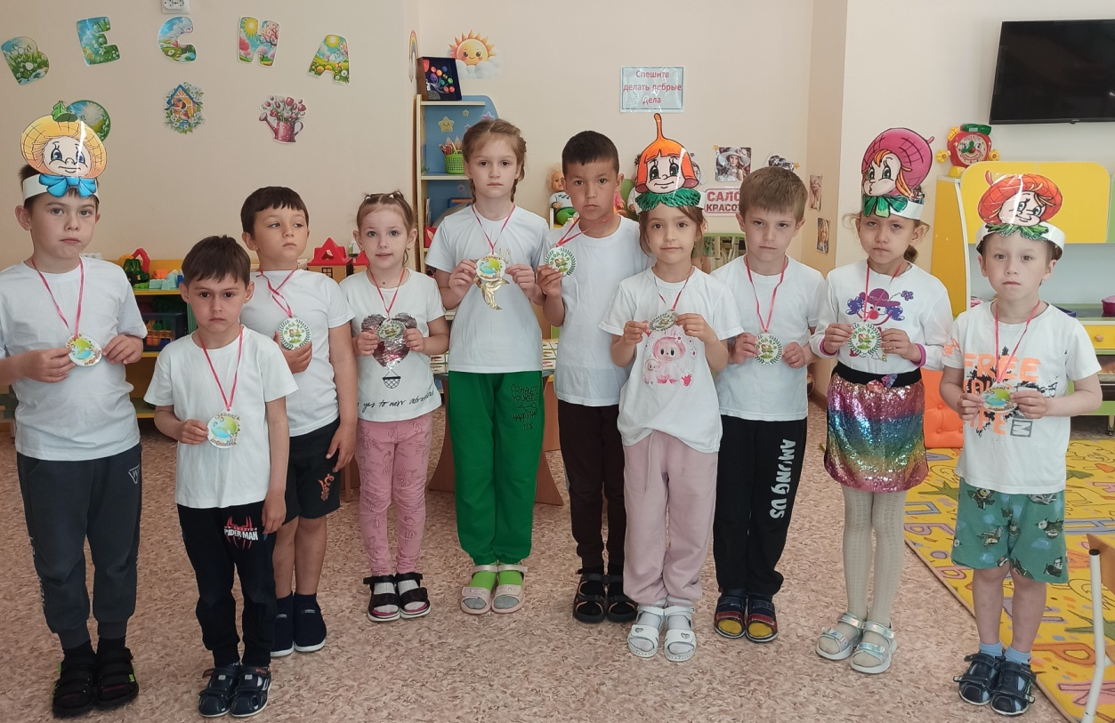
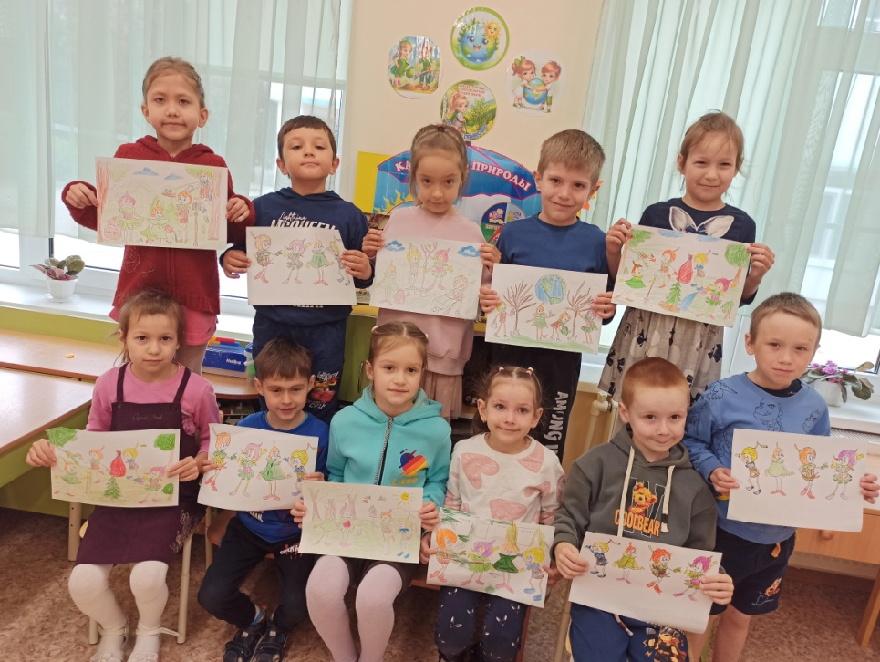

«Мы-защитники природы!»
Посвящение в эколята!

